Slide 1


Mise en œuvre Manchons acoustiques

Slide 2
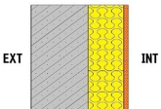

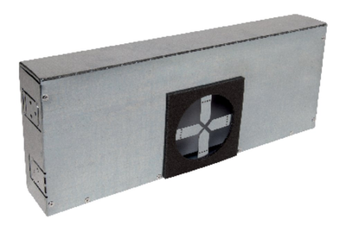
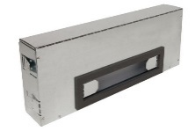
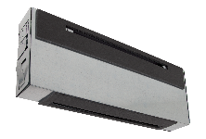
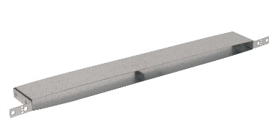
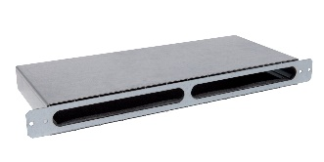
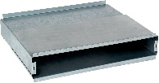
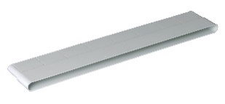
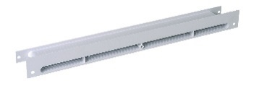
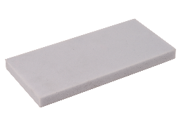
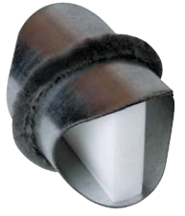
GLOSSAIRE
        ITI : Isolation par l’intérieure
        ITE : Isolation par l’extérieur
        MTC : Manchon en traversée de mur circulaire
        MTR : Manchon en traversée de mur rectangulaire
        MHF : Manchon haut de fenêtre
        MEA : Manchon de raccordement pour MTR, MTC et MHF
        TR : Traversée rectangulaire entre le MTR et le auvent rectangulaire
        TM : Manchon traversant pour remplacer le MEA45 ou MEA85
        P20 : Mousse acoustique pour MTR
        A125 : Mousse acoustique pour MTC

Slide 3
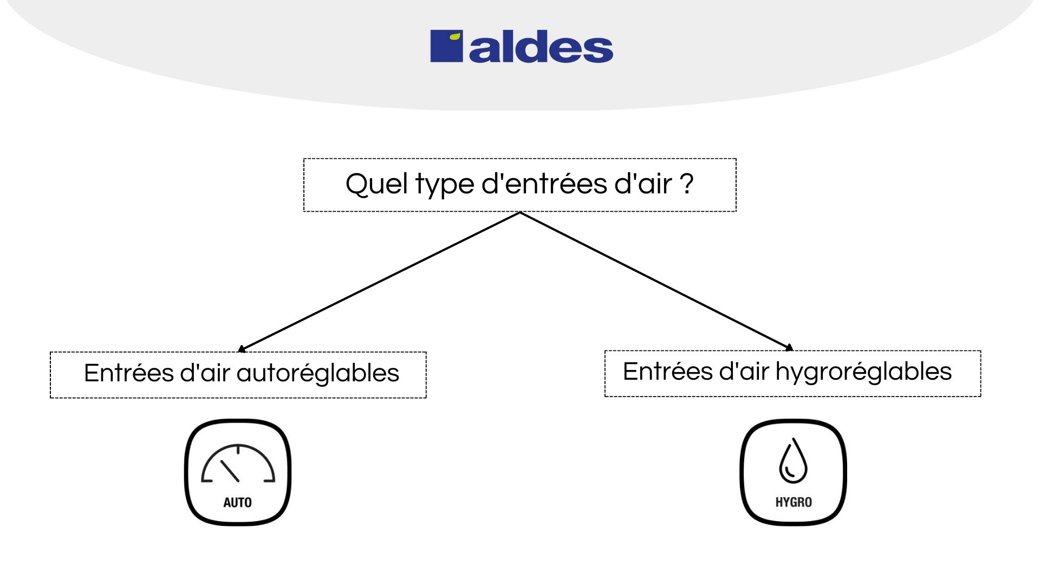


Slide 4
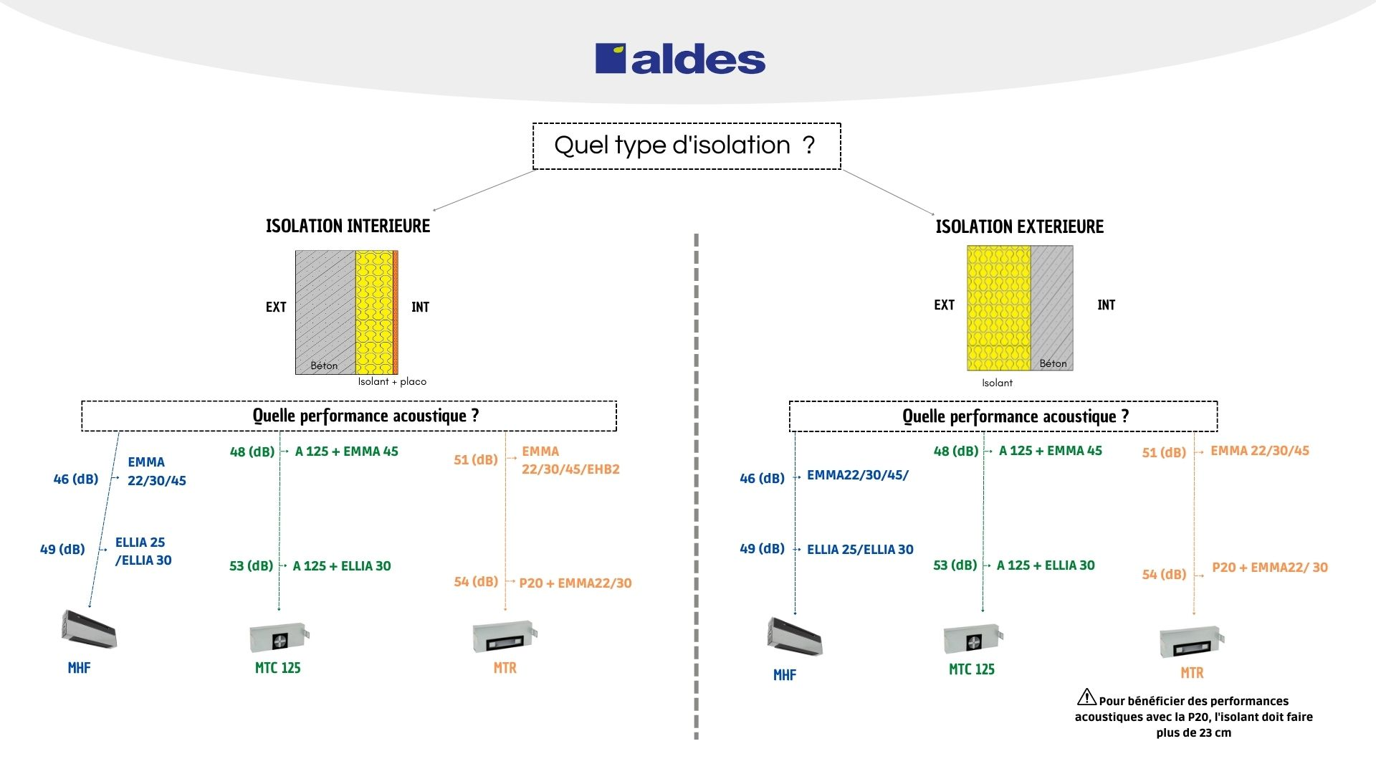


Slide 5
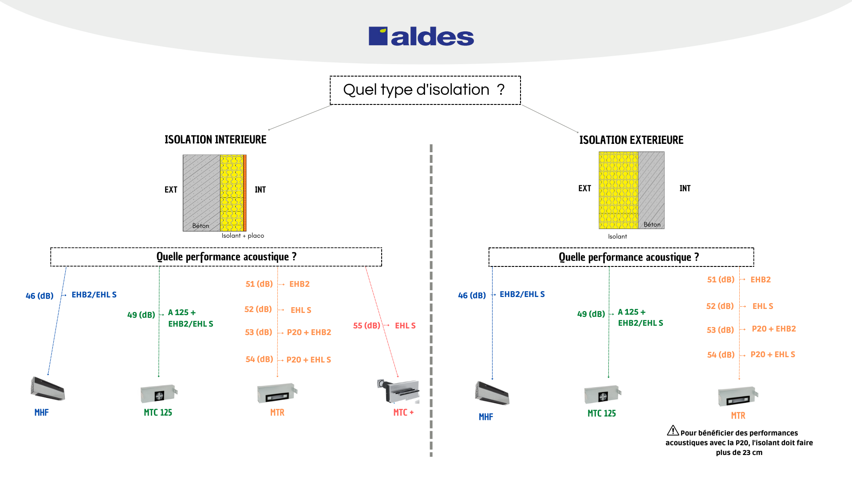


Slide 6
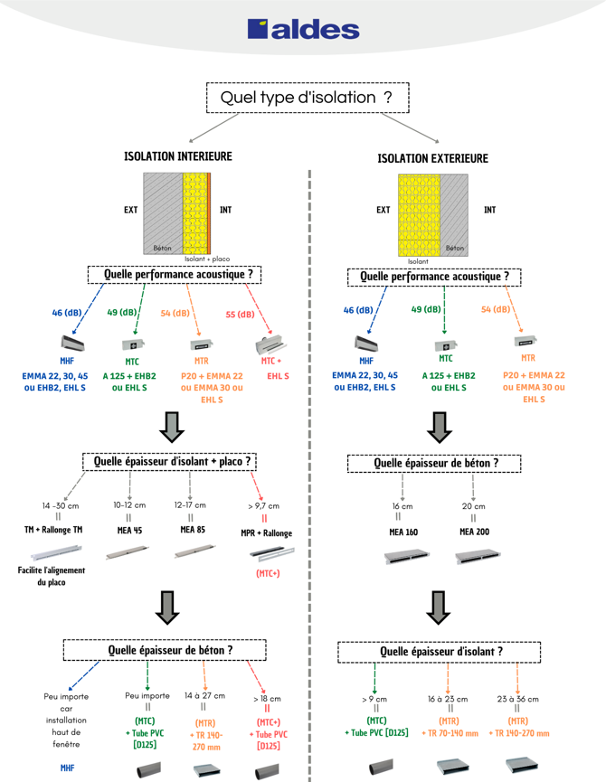
Schéma
de
choix
manchons

Slide 7

MTC en ITI
#HealthyLiving

Slide 8
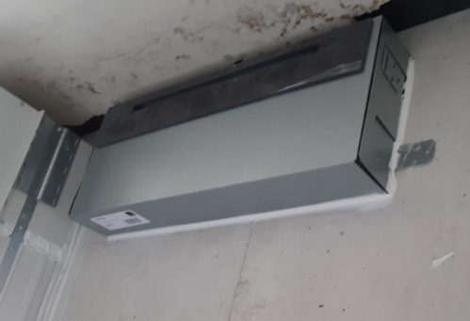
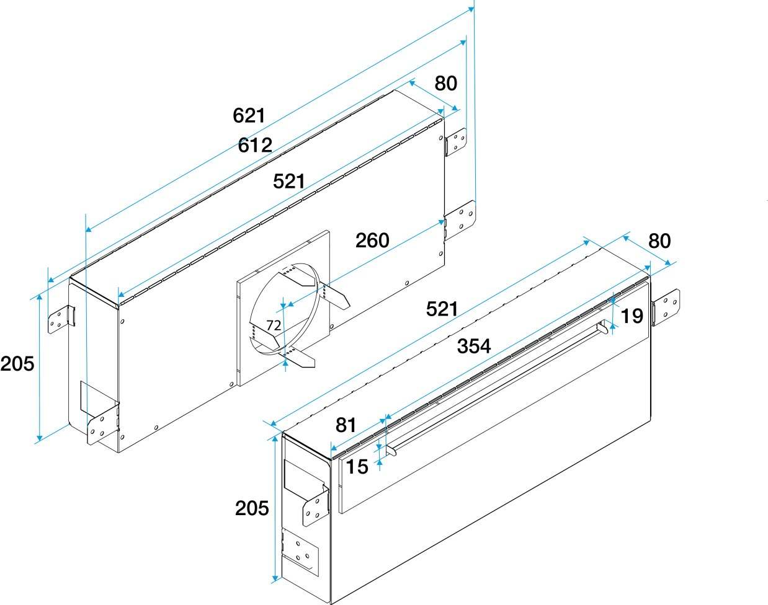
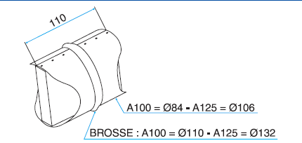
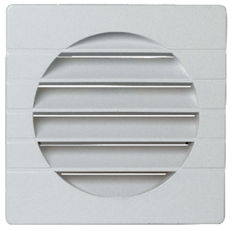
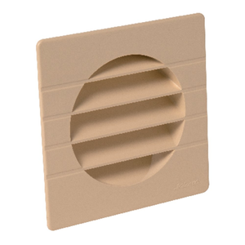
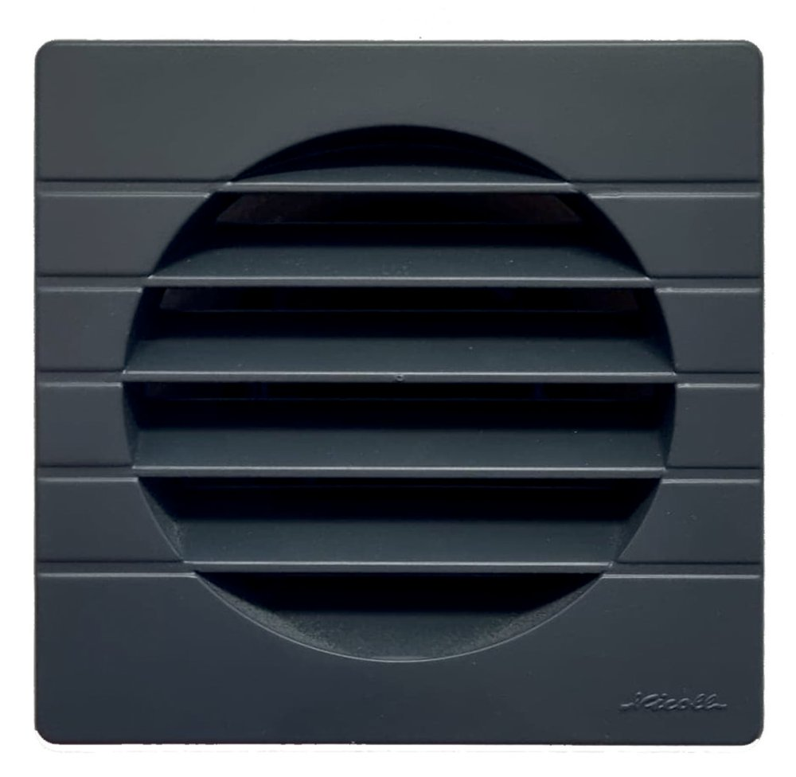
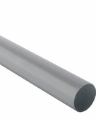
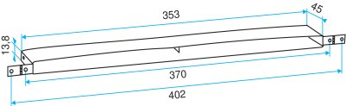

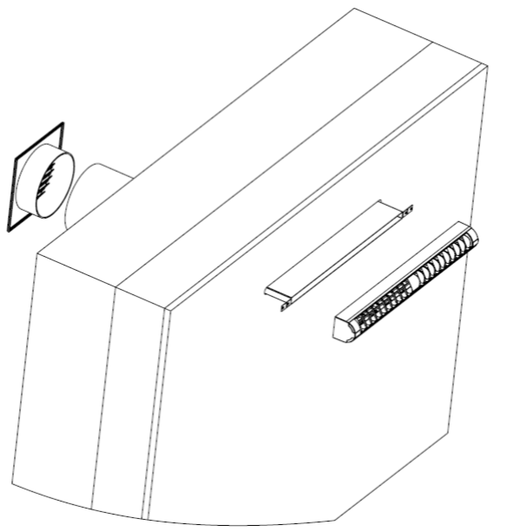
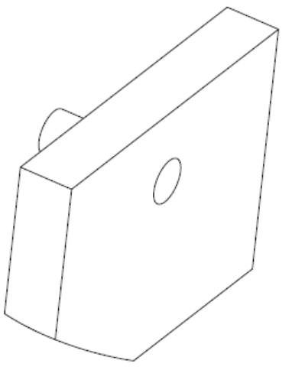
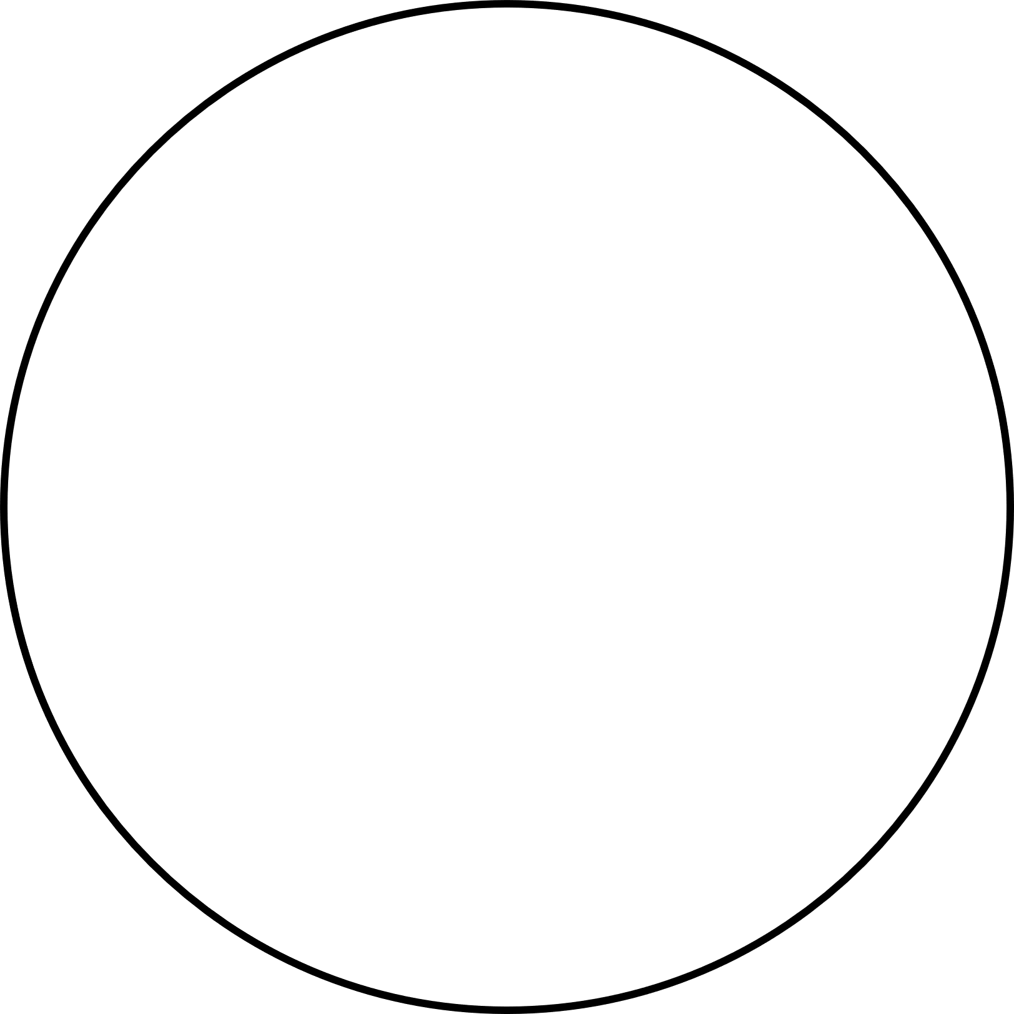
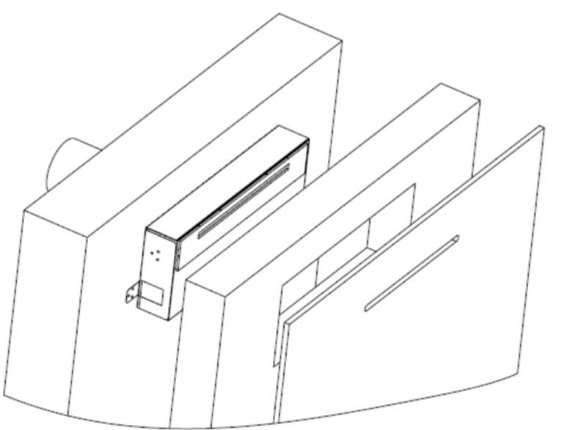
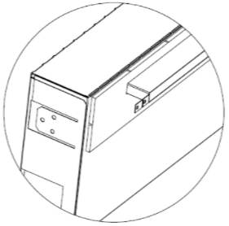

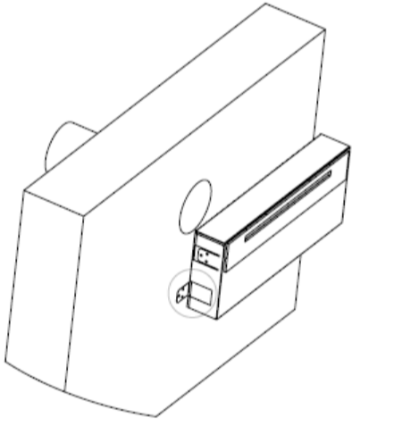






MTC + MEA 45 + Tube PVC
Mise en oeuvre en Isolation Intérieure
MTC siliconé
Produit principal
Accessoires
Produit : Mousse acoustique A 125 mm
Réf : 11011377
GEB Ø100 (124x149x38 mm)
Réf : 11011239
GEB Ø125 (149x149x38 mm)
Réf : 11011240
GEA Ø125 (149x149x38 mm)
Réf : 11011238
Tube PVC Ø125
Dexterne= 125mm
Dinterne = 117-118 mm
GES Ø 100 (124x124x38 mm)
Réf: 11011242
GES Ø125 (149x149x38 mm)
Réf :11011243
Produit : MTC Acoustique (11011402) + MEA 45 (11011378)
Isolant + placo: 10 à 12 cm
Béton : peu importe
4. Faire une réservation de 521 par 205 mm dans l’isolant pour intégrer le MTC
7. Faire coulisser le MEA à travers le placo puis à l'intérieur du MTC
1. Faire une réservation dans le béton avec le tube PVC
2. Déplier les languettes pour centrer le manchon sur le tube PVC
9. Insérer le auvent fixé par 3 clips griffes
5. Mettre l’isolant
Béton
Exterieur
Béton
Béton
>9cm
Béton
Isolant
Isolant
Placo
Placo
Intérieur
3. Visser les pattes
dans le mur
8. Fixer l’entrée d'air sur le MEA et dans le placo
6. Faire une entaille de 353 par 13,8 mm dans le placo pour le MEA

Slide 9
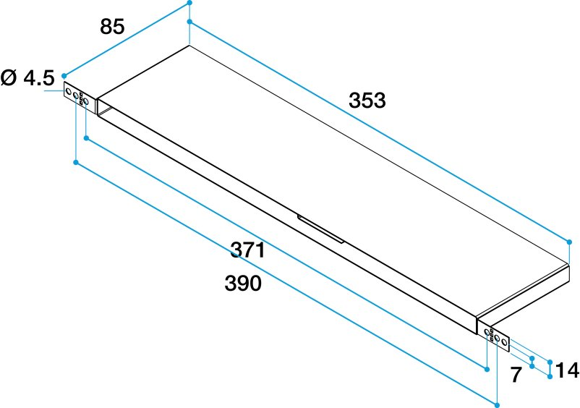
MTC + MEA 85 + Tube PVC
Mise en oeuvre en Isolation Intérieure
MTC siliconé
Produit principal
Accessoires
Produit : Mousse acoustique A 125 mm
Réf : 11011377
GEB Ø100 (124x149x38 mm)
Réf : 11011239
GEB Ø125 (149x149x38 mm)
Réf : 11011240
GEA Ø125 (149x149x38 mm)
Réf : 11011238
Tube PVC Ø125
Dexterne= 125mm
Dinterne = 117-118 mm
GES Ø 100 (124x124x38 mm)
Réf: 11011242
GES Ø125 (149x149x38 mm)
Réf :11011243
Produit : MTC Acoustique (11011402) + MEA 85 (11011401)
Isolant + placo: 12 à 17 cm
Béton : peu importe
4. Faire une réservation de 521 par 205 mm dans l’isolant pour intégrer le MTC
7. Faire coulisser le MEA à travers le placo puis à l'intérieur du MTC
1. Faire une réservation dans le béton avec le tube PVC
2. Déplier les languettes pour centrer le manchon sur le tube PVC
9. Insérer le auvent fixé par 3 clips griffes
5. Mettre l’isolant
Béton
Extérieur
Béton
Béton
>9cm
Béton
Isolant
Isolant
Placo
Intérieur
Placo
3. Visser les pattes
dans le mur
8. Fixer l’entrée d'air sur le MEA et dans le placo
6. Faire une entaille de 353 par 13,8 mm dans le placo pour le MEA

Slide 10
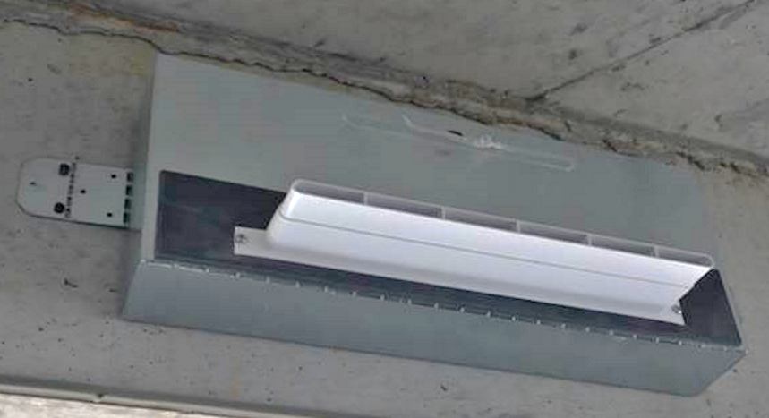
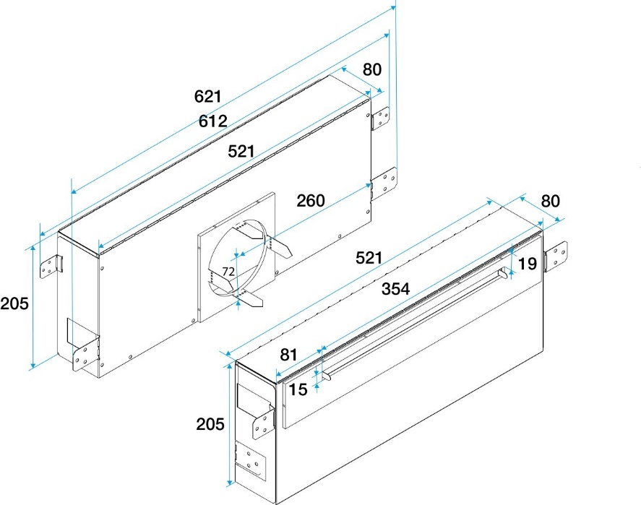
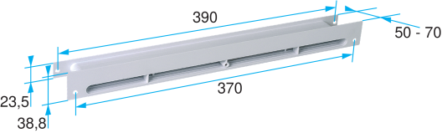
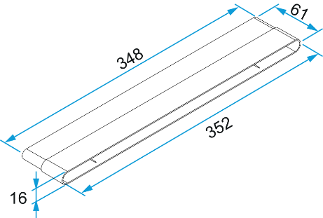
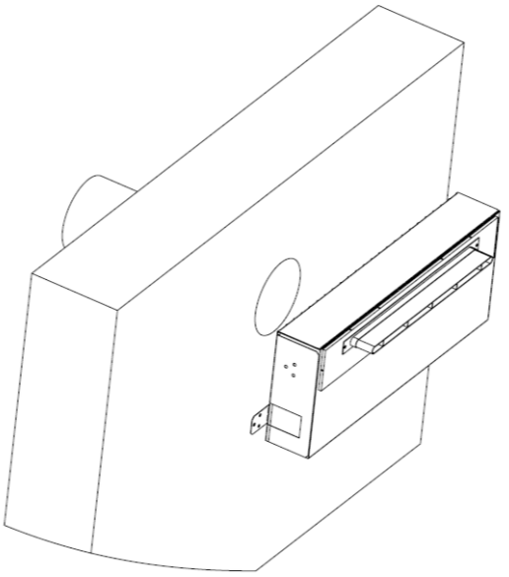
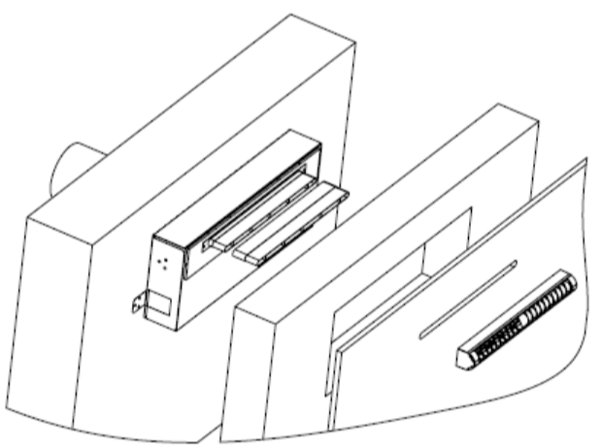
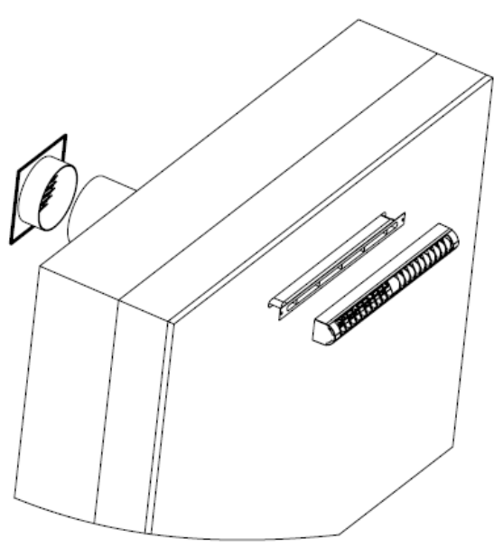
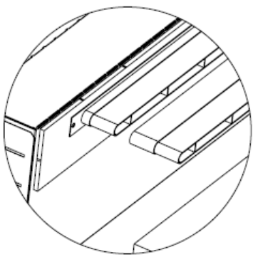
MTC + TM et Rallonge TM + Tube PVC
Mise en oeuvre en Isolation Intérieure
MTC + TM et rallonge TM
Produit principal
Accessoires
Produit : Mousse acoustique A 125 mm
Réf : 11011377
GEB Ø100 (124x149x38 mm)
Réf : 11011239
GEB Ø125 (149x149x38 mm)
Réf : 11011240
GEA Ø125 (149x149x38 mm)
Réf : 11011238
Tube PVC Ø125
Dexterne= 125mm
Dinterne = 117-118 mm
GES Ø 100 (124x124x38 mm)
Réf: 11011242
GES Ø125 (149x149x38 mm)
Réf :11011243
Produit : MTC Acoustique (11011402) + manchon de raccordement TM (11011501) + Rallonge TM 20 à 30 mm (11011893)
Isolant + placo: 14 à 30 cm
Béton : peu importe
4. Faire une réservation de 521 par 205 mm dans l’isolant pour intégrer le MTC
1. Faire une réservation dans le béton avec le tube PVC
2. Déplier les languettes pour centrer le manchon sur le tube PVC
8. Faire coulisser le TM à travers le placo puis jusqu’à l’autre partie du TM déjà fixée sur le manchon
Insérer autant de rallonge TM que nécessaire sur le TM fixé au manchon pour couvrir la majeure partie de l'épaisseur d'isolant.
5. Mettre l’isolant
10. Insérer le auvent fixé par 3 clips griffes
Béton
Exterieur
Béton
>9cm
Isolant
Placo
Intérieur
Béton
Béton
3. Visser le TM sur le manchon
6. Faire une entaille de 352 par 16 mm dans le placo pour le TM
Isolant
Placo
9. Fixer l’entrée d'air sur le TM et dans le placo
4. Visser les pattes
dans le mur

Slide 11
MTC en ITE
#HealthyLiving

Slide 12
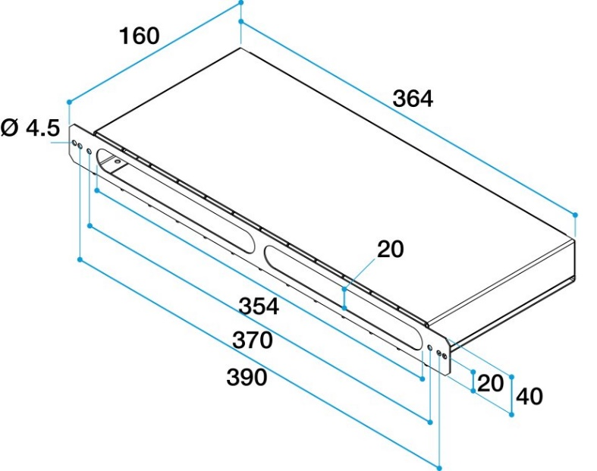
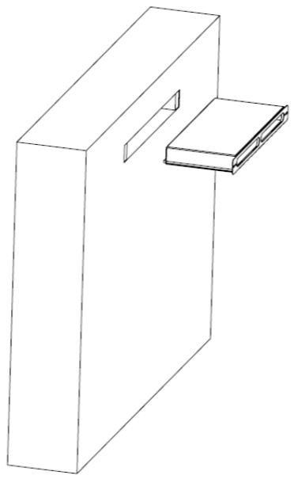
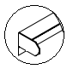
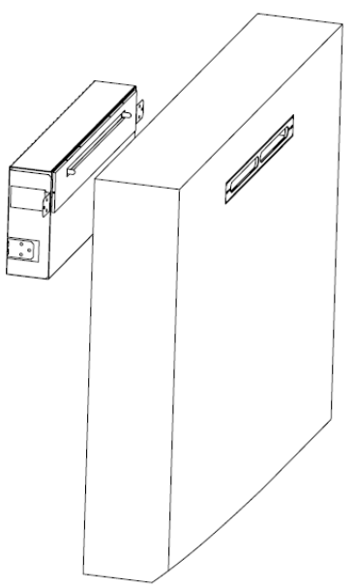
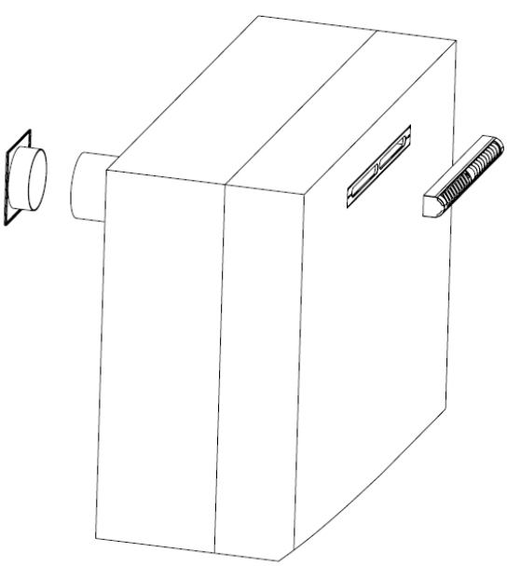
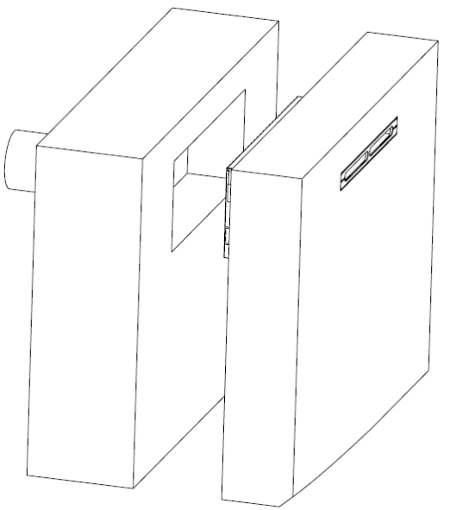
MTC + MEA 160 + Tube PVC
Mise en oeuvre en Isolation Extérieure
Produit principal
Accessoires
Produit : Mousse acoustique A 125 mm
Réf : 11011377
GEB Ø100 (124x149x38 mm)
Réf : 11011239
GEB Ø125 (149x149x38 mm)
Réf : 11011240
GEA Ø125 (149x149x38 mm)
Réf : 11011238
Tube PVC Ø125
Dexterne= 125mm
Dinterne = 117-118 mm
GES Ø 100 (124x124x38 mm)
Réf: 11011242
GES Ø125 (149x149x38 mm)
Réf :11011243
Produit : MTC Acoustique (11011402) + MEA 160 mm (11011371)
Isolant : > 9 cm
Béton : 16 cm
1. Faire une réservation dans le béton de 160 par 40 mm
3. Déplier les languettes
pour guider le MTC dans le MEA
5. Faire une réservation de 521 par 205 mm dans l'isolant pour intégrer le manchon
8. Insérer le auvent fixé par 3 clips griffes
2. Intégrer le MEA dans le béton
7. Visser l’entrée d'air sur le MEA
6. Emboîter le tube PVC D125 mm sur le manchon grâce aux pattes de centrage
Extérieur
Béton
4. Visser les pattes
sur le béton
16 cm
Béton
Isolant
Intérieur
Isolant
Béton
Béton

Slide 13

MTC + MEA 200 + Tube PVC
Mise en oeuvre en Isolation Extérieure
Produit principal
Accessoires
Produit : Mousse acoustique A 125 mm
Réf : 11011377
GEB Ø100 (124x149x38 mm)
Réf : 11011239
GEB Ø125 (149x149x38 mm)
Réf : 11011240
GEA Ø125 (149x149x38 mm)
Réf : 11011238
Tube PVC Ø125
Dexterne= 125mm
Dinterne = 117-118 mm
GES Ø 100 (124x124x38 mm)
Réf: 11011242
GES Ø125 (149x149x38 mm)
Réf :11011243
Produit : MTC Acoustique (11011402) + MEA 200 mm (11011373)
Isolant : > 9 cm
Béton : 20 cm
1. Faire une réservation dans le béton de 200 par 40 mm
3. Déplier les languettes
pour guider le MTC dans le MEA
5. Faire une réservation de 521 par 205 mm dans l'isolant pour intégrer le manchon
8. Insérer le auvent fixé par 3 clips griffes
2. Intégrer le MEA dans le béton
7. Visser l’entrée d'air sur le MEA
6. Emboîter le tube PVC D125 mm sur le manchon grâce aux pattes de centrage
Extérieur
Béton
4. Visser les pattes
sur le béton
20 cm
Béton
Isolant
20 cm
Isolant
Béton
Intérieur
Béton

Slide 14
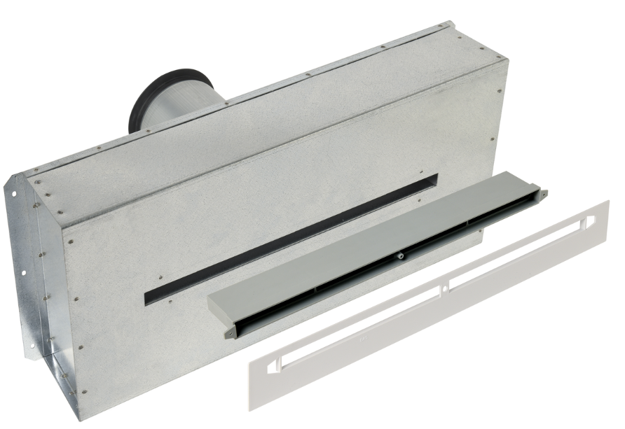
MTC + en ITI
#HealthyLiving

Slide 15
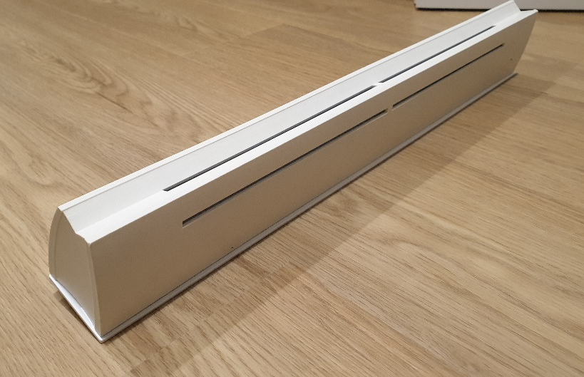
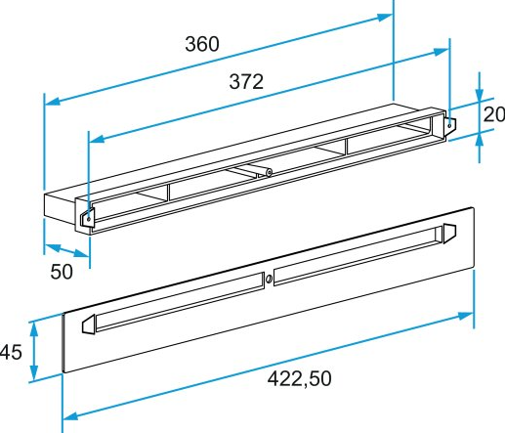
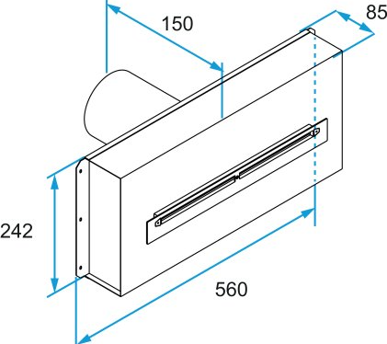


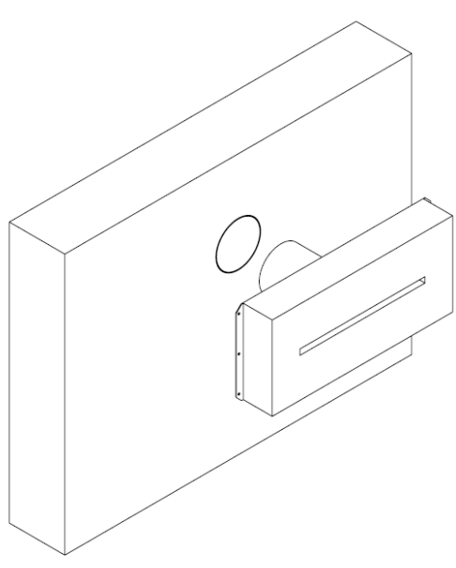
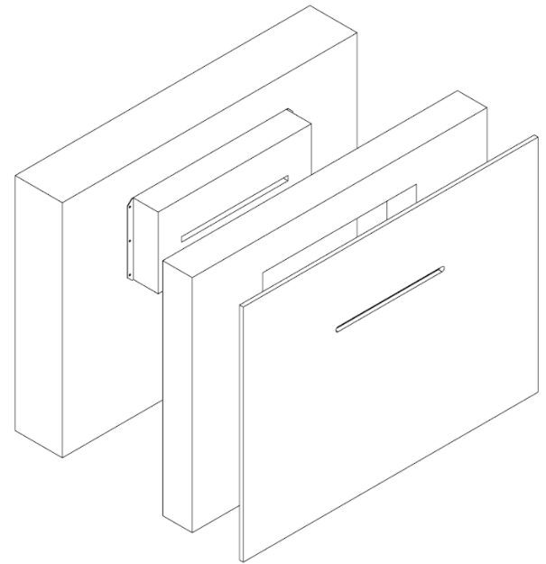

MTC+ + MPR et rallonge + Tube PVC
Mise en oeuvre en Isolation Intérieure
SRT+ siliconé
Produit principal
Accessoires
11011405
GEA Ø125
Réf : 11011238
GEB Ø100
Réf: 11011239
GEB Ø125
Réf: 11011240
GES Ø 100
Réf: 11011242
GES Ø125
Réf :11011243
Tube PVC Ø125
Installation préconisée avec l’EHL S
Plaque de finition lègèrement visible autour de l’EHL
Produit : MTC+ MPR et plaque de finition (11011405) + Rallonge MPR (11011406)
11011406
Plaque indispensable pour l’étanchéité
Isolant : > 9,7 cm
Béton : > 18 cm
4. Faire une réservation de 520 par 240 mm dans l’isolant pour intégrer le MTC+
7. Faire coulisser le raccord à travers le placo puis à l'intérieur du MTC+
1. Faire une réservation dans le béton avec le tube PVC
2. Insérer le tube du MTC+ dans la réservation PVC
9. Insérer le auvent fixé par 3 clips griffes
5. Mettre l’isolant
Béton
Exterieur
>9cm
Béton
Placo
Béton
Isolant
Placo
Béton
Intérieur
3. Visser les pattes
dans le mur
Isolant
8. Fixer la plaque de finition et l’entrée d'air sur le raccord pour MTC+
6. Faire une entaille de 361 par 16 mm dans le placo pour le raccord pour MTC+

Slide 16

MTR en ITI
#HealthyLiving

Slide 17










MTR + MEA 45 + TR 140 – 270
Mise en oeuvre en Isolation Intérieure
MTR siliconé
Produit principal
Accessoires
Produit : Auvent maçonnerie
Réf : 11011218
Mousse P20 (129x20x269 mm)
Réf : 11011386
Se pose dans le TR coulissant pour les épaisseurs de béton > 13 cm
TR coulissant 14 à 27 cm
Réf: 11011389
Le côté avec les ergots permet de fixer le auvent dans le TR.
Produit : MTR Acoustique (11011404) + MEA 45 (11011378)
Isolant + placo: 10 à 12 cm
Béton : 14 à 27 cm
1. Faire une réservation dans le béton pour insérer le TR coulissant ou couler le TR dans le béton*
3. Déplier les languettes pour centrer le manchon dans le TR
8. Faire coulisser le MEA à travers le placo puis à l’intérieur du MTR
10. Visser le auvent avec les vis auto perforantes sur les ergots du TR
9. Fixer l’entrée d'air sur le MEA
5. Faire une réservation de 521 par 205 mm dans l’isolant pour intégrer le MTR
Extérieur
2. Insérer le TR coulissant et la mousse P20 si nécessaire
Béton
14 – 27 cm
Béton
Béton
Placo
Placo
> 9 cm
Isolant
Isolant
Béton
Isolant
4. Visser les pattes du manchon
sur le mur
6. Placer l’isolant sur le MTR
7. Faire une entaille de 353 par 12,8 mm dans le placo pour le MEA
Intérieur
*Attention à ralentir la coulée du béton au niveau du TR

Slide 18


MTR + MEA 85 + TR 140 – 270
Mise en oeuvre en Isolation Intérieure
MTR siliconé
Produit principal
Accessoires
Produit : Auvent maçonnerie
Réf : 11011218
Mousse P20 (129x20x269 mm)
Réf : 11011386
Se pose dans le TR coulissant pour les épaisseurs de béton > 13 cm
TR coulissant 14 à 27 cm
Réf: 11011389
Le côté avec les ergots permet de fixer le auvent dans le TR.
Produit : MTR Acoustique (11011404) + MEA 85 (11011401)
Isolant + placo: 12 à 17 cm
Béton : 14 à 27 cm
1. Faire une réservation dans le béton pour insérer le TR coulissant ou couler le TR dans le béton*
3. Déplier les languettes pour centrer le manchon dans le TR
8. Faire coulisser le MEA à travers le placo puis à l’intérieur du MTR
10. Visser le auvent avec les vis auto perforantes sur les ergots du TR
9. Fixer l’entrée d'air sur le MEA
5. Faire une réservation de 521 par 205 mm dans l’isolant pour intégrer le MTR
Extérieur
2. Insérer le TR coulissant et la mousse P20 si nécessaire
Béton
14 – 27 cm
Béton
Isolant
Béton
Placo
Placo
> 9 cm
Isolant
Béton
Isolant
4. Visser les pattes du manchon
sur le mur
6. Placer l’isolant sur le MTR
7. Faire une entaille de 353 par 12,8 mm dans le placo pour le MEA
Intérieur
*Attention à ralentir la coulée du béton au niveau du TR

Slide 19





MTR + TM et Rallonge TM + TR 140 à 270
Mise en oeuvre en Isolation Intérieure
MTC + TM et rallonge TM
Produit principal
Accessoires
Produit : Auvent maçonnerie
Réf : 11011218
Mousse P20 (129x20x269 mm)
Réf : 11011386
Se pose dans le TR coulissant pour les épaisseurs de béton > 13 cm
TR coulissant 14 à 27 cm
Réf: 11011389
Le côté avec les ergots permet de fixer le auvent dans le TR.
Produit : MTR Acoustique (11011404) + manchon de raccordement TM (11011501) + Rallonge TM 20 à 30 mm (11011893)
Isolant + placo: 14 à 30 cm
Béton : 14 à 27 cm
1. Faire une réservation dans le béton pour insérer le TR coulissant ou couler le TR dans le béton*
6. Faire une réservation de 521 par 205 mm dans l’isolant pour intégrer le MTC et le(s) rallonge(s) TM
11. Visser le auvent avec les vis auto perforantes, sur les ergots du TR
8. Faire une entaille de 352 par 16 mm dans le placo pour le TM
4. Déplier les languettes pour centrer le manchon dans le TR
Insérer autant de rallonge TM que nécessaire sur le TM fixé au manchon pour couvrir la majeure partie de l'épaisseur d'isolant.
3. Visser le TM sur le manchon
7. Mettre l’isolant
9. Insérer la 2e partie du TM à travers le placo
Extérieur
2. Insérer le TR coulissant et la mousse P20 si nécessaire
Placo
Béton
Béton
Isolant
14 – 27 cm
Béton
5. Visser les pattes du manchon sur le mur
> 9 cm
10. Fixer l’entrée d'air sur le TM et le placo
Intérieur
*Attention à ralentir la coulée du béton au niveau du TR

Slide 20
MTR en ITE
#HealthyLiving

Slide 21






MTR + MEA 160 + TR 70 - 140
Mise en oeuvre en Isolation Extérieure
MTR ITE
Produit principal
Accessoires
Produit : Auvent maçonnerie
Réf : 11011218
Mousse P20 (129x20x269 mm)
Réf : 11011386
Se pose dans le TR coulissant pour les épaisseurs de béton > 13 cm
TR coulissant 7 à 14 cm
Réf: 11011400
Le côté avec les ergots permet de fixer le auvent dans le TR.
Produit : MTR Acoustique (11011404) + MEA 160 (11011371)
Isolant : 16 à 23 cm
Béton : 16 cm
1. Faire une réservation dans le béton pour insérer le MEA ou couler le MEA dans le béton*
3. Déplier les pattes du MTR pour le guider dans le MEA
7. Veiller à bien mettre les ergots côté extérieur afin de fixer le auvent
9. Visser le auvent avec les vis auto perforantes, sur les ergots du TR
8. Visser l’entrée d’air sur le MEA
2. Intégrer le MEA dans le béton
5. Faire une réservation de 521 par 205 mm dans l'isolant pour intégrer le manchon, le TR et la mousse P20 si nécessaire
4. Visser les pattes du MTR dans le béton
Isolant
16 à 23 cm
Extérieur
Béton
Béton
Isolant
Béton
16 cm
Intérieur
Béton
6. Déplier les languettes pour centrer le TR sur le manchon
*Attention à ralentir la coulée du béton au niveau du MEA

Slide 22

MTR + MEA 200 + TR 70 - 140
Mise en oeuvre en Isolation Extérieure
MTR ITE
Produit principal
Accessoires
Produit : Auvent maçonnerie
Réf : 11011218
Mousse P20 (129x20x269 mm)
Réf : 11011386
Se pose dans le TR coulissant pour les épaisseurs de béton > 13 cm
TR coulissant 7 à 14 cm
Réf: 11011400
Le côté avec les ergots permet de fixer le auvent dans le TR.
Produit : MTR Acoustique (11011404) + MEA 200 (11011373)
Isolant : 16 à 23 cm
Béton : 20 cm
1. Faire une réservation dans le béton pour insérer le MEA ou couler le MEA dans le béton*
3. Déplier les pattes du MTR pour le guider dans le MEA
7. Veiller à bien mettre les ergots côté extérieur afin de fixer le auvent
9. Visser le auvent avec les vis auto perforantes, sur les ergots du TR
8. Visser l’entrée d’air sur le MEA
2. Intégrer le MEA dans le béton
5. Faire une réservation de 521 par 205 mm dans l'isolant pour intégrer le manchon, le TR et la mousse P20 si nécessaire
4. Visser les pattes du MTR dans le béton
Isolant
16 à 23 cm
Extérieur
Béton
Béton
Isolant
Béton
20 cm
Intérieur
Béton
6. Déplier les languettes pour centrer le TR sur le manchon
*Attention à ralentir la coulée du béton au niveau du MEA

Slide 23
MTR + MEA 160 + TR 140 - 270
Mise en oeuvre en Isolation Extérieure
MTR ITE
Produit principal
Accessoires
Produit : Auvent maçonnerie
Réf : 11011218
Mousse P20 (129x20x269 mm)
Réf : 11011386
Se pose dans le TR coulissant pour les épaisseurs de béton > 13 cm
TR coulissant 14 à 27 cm
Réf: 11011389
Le côté avec les ergots permet de fixer le auvent dans le TR.
Produit : MTR Acoustique (11011404) + MEA 160 (11011371)
Isolant : 23 à 36 cm
Béton : 16 cm
1. Faire une réservation dans le béton pour insérer le MEA ou couler le MEA dans le béton*
3. Déplier les pattes du MTR pour le guider dans le MEA
7. Veiller à bien mettre les ergots côté extérieur afin de fixer le auvent
9. Visser le auvent avec les vis auto perforantes, sur les ergots du TR
8. Visser l’entrée d’air sur le MEA
2. Intégrer le MEA dans le béton
5. Faire une réservation de 521 par 205 mm dans l'isolant pour intégrer le manchon, le TR et la mousse P20 si nécessaire
4. Visser les pattes du MTR dans le béton
Isolant
16 à 23 cm
Extérieur
Béton
Béton
Isolant
Béton
16 cm
Intérieur
Béton
6. Déplier les languettes pour centrer le TR sur le manchon
*Attention à ralentir la coulée du béton au niveau du MEA

Slide 24
MTR + MEA 200 + TR 140 - 270
Mise en oeuvre en Isolation Extérieure
MTR ITE
Produit principal
Accessoires
Produit : Auvent maçonnerie
Réf : 11011218
Mousse P20 (129x20x269 mm)
Réf : 11011386
Se pose dans le TR coulissant pour les épaisseurs de béton > 13 cm
TR coulissant 14 à 27 cm
Réf: 11011389
Le côté avec les ergots permet de fixer le auvent dans le TR.
Produit : MTR Acoustique (11011404) + MEA 200 (11011373)
Isolant : 23 à 36 cm
Béton : 20 cm
1. Faire une réservation dans le béton pour insérer le MEA ou couler le MEA dans le béton*
3. Déplier les pattes du MTR pour le guider dans le MEA
7. Veiller à bien mettre les ergots côté extérieur afin de fixer le auvent
9. Visser le auvent avec les vis auto perforantes, sur les ergots du TR
8. Visser l’entrée d’air sur le MEA
2. Intégrer le MEA dans le béton
5. Faire une réservation de 521 par 205 mm dans l'isolant pour intégrer le manchon, le TR et la mousse P20 si nécessaire
4. Visser les pattes du MTR dans le béton
Isolant
16 à 23 cm
Extérieur
Béton
Béton
Isolant
Béton
20 cm
Intérieur
Béton
6. Déplier les languettes pour centrer le TR sur le manchon
*Attention à ralentir la coulée du béton au niveau du MEA

Slide 25

MHF en ITI
#HealthyLiving

Slide 26













MHF + MEA 45
Mise en oeuvre en Isolation Intérieure
Produit principal
Accessoires
11011413 Flasque long Blanc
11011417 Flasque long Aluminium
11011416 Flasque long Noir
11011415 Flasque long Marron
11011414 Flasque long Chêne
11011418 Flasque long Chêne clair
11011419 Flasque long Ivoire
11011988 Auvent standard Blanc
11011424 Auvent standard Anthracite
11011753 Auvent standard Aluminium
11011813 Auvent standard Noir
11011814 Auvent standard Marron
11011815 Auvent standard Chêne
11011274 Auvent standard Chêne clair
11011699 Auvent standard Ivoire
Produit : MHF Acoustique (11011403) + MEA 45 (11011378)
Isolant + placo : 10 à 12 cm
1. Faire une entaille de 360 par 15 mm sur la tapée de la fenêtre
3. Fixer le MHF sur le cadre haut de la fenêtre en vissant les pattes
5. Faire une entaille de 353 par 13,8 mm dans le placo pour le MEA
8. Fixer l’entrée d'air sur MEA
4. Faire une réservation de 520 par 205 mm dans l’isolant au-dessus de la fenêtre
Placo
Extérieur
7. Fixer le flasque ou le auvent sur le cadre extérieur de la fenêtre
Béton
Fenêtre
2. Fixer la fenêtre contre le béton
Béton
> 9 cm
6. Faire coulisser le MEA à travers le placo puis à l'intérieur du MHF
Béton
Isolant
Intérieur

Slide 27

MHF + MEA 85
Mise en oeuvre en Isolation Intérieure
Produit principal
Accessoires
11011413 Flasque long Blanc
11011417 Flasque long Aluminium
11011416 Flasque long Noir
11011415 Flasque long Marron
11011414 Flasque long Chêne
11011418 Flasque long Chêne clair
11011419 Flasque long Ivoire
11011988 Auvent standard Blanc
11011424 Auvent standard Anthracite
11011753 Auvent standard Aluminium
11011813 Auvent standard Noir
11011814 Auvent standard Marron
11011815 Auvent standard Chêne
11011274 Auvent standard Chêne clair
11011699 Auvent standard Ivoire
Produit : MHF Acoustique (11011403) + MEA 85 (11011401)
Isolant + placo : 12 à 17 cm
1. Faire une entaille de 360 par 15 mm sur la tapée de la fenêtre
3. Fixer le MHF sur le cadre haut de la fenêtre en vissant les pattes
5. Faire une entaille de 353 par 13,8 mm dans le placo pour le MEA
8. Fixer l’entrée d'air sur MEA
4. Faire une réservation de 520 par 205 mm dans l’isolant au-dessus de la fenêtre
Placo
Extérieur
7. Fixer le flasque ou le auvent sur le cadre extérieur de la fenêtre
Béton
Fenêtre
2. Fixer la fenêtre contre le béton
Béton
> 9 cm
6. Faire coulisser le MEA à travers le placo puis à l'intérieur du MHF
Béton
Isolant
Intérieur

Slide 28




MHF + TM et rallonge TM
Mise en oeuvre en Isolation Intérieure
Produit principal
Accessoires
11011413 Flasque long Blanc
11011417 Flasque long Aluminium
11011416 Flasque long Noir
11011415 Flasque long Marron
11011414 Flasque long Chêne
11011418 Flasque long Chêne clair
11011419 Flasque long Ivoire
11011988 Auvent standard Blanc
11011424 Auvent standard Anthracite
11011753 Auvent standard Aluminium
11011813 Auvent standard Noir
11011814 Auvent standard Marron
11011815 Auvent standard Chêne
11011274 Auvent standard Chêne clair
11011699 Auvent standard Ivoire
Produit : MHF Acoustique (11011403) + manchon de raccordement TM (11011501) + Rallonge TM 20 à 30 mm (11011893)
Isolant + placo : 14 à 30 cm
1. Faire une entaille de 360 par 15 mm sur la tapée de la fenêtre
7. Faire une entaille de 352 par 16 mm dans le placo pour le TM
10. Fixer l’entrée d'air sur le TM
4. Fixer le MHF sur le cadre haut de la fenêtre en vissant les pattes
6. Faire une réservation de 520 par 205 mm dans l’isolant au-dessus de la fenêtre
3. Visser le TM sur le manchon
9. Fixer le flasque ou le auvent sur le cadre extérieur de la fenêtre
Béton
Fenêtre
5. Insérer autant de rallonge TM que nécessaire sur le TM fixé au manchon pour couvrir la majeure partie de l'épaisseur d'isolant.
Placo
2. Fixer la fenêtre contre le béton
Béton
> 9 cm
8. Faire coulisser le TM à travers le placo puis à l'intérieur du MHF
Béton
Isolant
Intérieur

Slide 29


